Slide 1

ŚWIATOWY DZIEŃ
BEZ TYTONIU
31 maja 2020

Slide 2
ŚWIATOWY DZIEŃ BEZ TYTONIU
„Ochrona młodzieży przed manipulacjami w branży oraz zapobieganie używaniu tytoniu i nikotyny” – to główny temat tegorocznych obchodów
Światowego Dnia bez Tytoniu

Slide 3
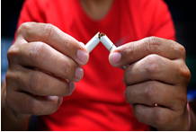
ŚWIATOWY DZIEŃ BEZ TYTONIU
Każdego roku Światowa Organizacja Zdrowia WHO stara się w tym dniu zwrócić uwagę ludzi na kwestię zdrowotnych, społecznych i ekonomicznych skutków palenia tytoniu.

Slide 4
ŚWIATOWY DZIEŃ BEZ TYTONIU
Przez dziesięciolecia przemysł tytoniowy celowo stosował strategiczne, agresywne i bogate w zasoby taktyki, aby przyciągnąć młodzież do wyrobów tytoniowych i nikotyny.
Wewnętrzne dokumenty branżowe ujawniają dogłębne badania i wyliczone podejścia mające na celu przyciągnięcie nowej generacji użytkowników tytoniu.

Slide 5
ŚWIATOWY DZIEŃ BEZ TYTONIU
Począwszy od projektowania produktu
po kampanie marketingowe mające na celu zastąpienie milionów ludzi umierających każdego roku z powodu chorób związanych z tytoniem nowymi konsumentami - młodzieżą

Slide 6

ŚWIATOWY DZIEŃ BEZ TYTONIU
Tytoń zagraża nam wszystkim

Slide 7
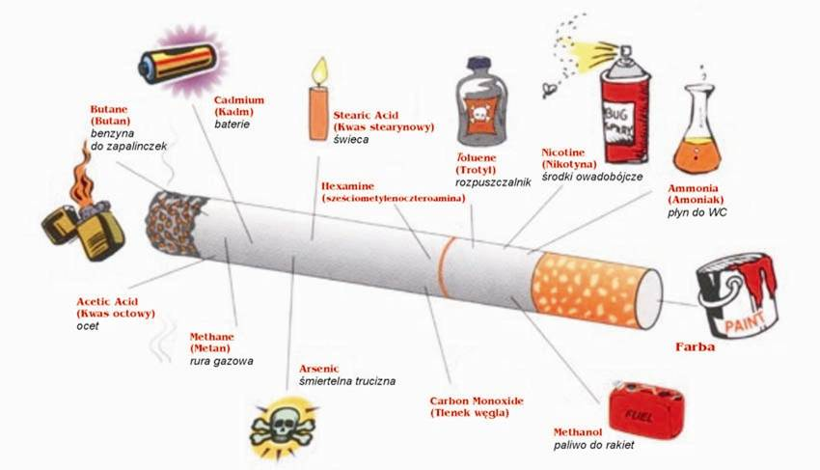
ŚWIATOWY DZIEŃ BEZ TYTONIU

Slide 8
ŚWIATOWY DZIEŃ BEZ TYTONIU
  W jaki sposób tytoń i powiązane branże manipulują młodzieżą?

Slide 9
ŚWIATOWY DZIEŃ BEZ TYTONIU
Stosowanie smaków atrakcyjnych dla młodzieży w wyrobach tytoniowych i nikotynowych, takich jak wiśnia, guma balonowa i wata cukrowa, które zachęcają młodych ludzi do ich używania
Eleganckie wzory i atrakcyjne produkty , które mogą być również łatwe do noszenia i są zwodnicze (np. Produkty w kształcie pamięci USB lub cukierków)
Sprzedaż papierosów oraz innych wyrobów tytoniowych i nikotyny w pobliżu szkół , co sprawia, że dzieci w wieku szkolnym mają łatwy i tani dostęp do tytoniu i produktów nikotynowych
Pośredni marketing wyrobów tytoniowych w filmach, programach telewizyjnych i programach online

Slide 10
ŚWIATOWY DZIEŃ BEZ TYTONIU
Automaty do sprzedaży tytoniu w miejscach odwiedzanych przez młodych ludzi, pokryte atrakcyjnymi reklamami i ekspozycjami opakowań oraz podważające przepisy dotyczące sprzedaży nieletnim
Spory sądowe mające na celu osłabienie wszelkiego rodzaju przepisów ograniczających palenie tytoniu, w tym etykiet ostrzegawczych, ekspozycji w punkcie sprzedaży oraz przepisów ograniczających dostęp i marketing dla dzieci w szczególności przepisy zakazujące sprzedaży i reklamy wyrobów tytoniowych w pobliżu szkół

Slide 11
ŚWIATOWY DZIEŃ BEZ TYTONIU
Tytoń i powiązane z nim taktyki przemysłu, aby przyciągnąć młodsze pokolenia
  Aromaty atrakcyjne dla dzieci w tytoniu bezdymnym, sziszy i e-papierosach.
  Promocja wyrobów tytoniowych i dystrybucja bezpłatnych próbek na popularnych imprezach dla młodych ludzi.
  Reklama i lokowanie produktu w filmach i programach telewizyjnych oraz za pośrednictwem platform mediów społecznościowych z płatnymi osobami wpływającymi

Slide 12
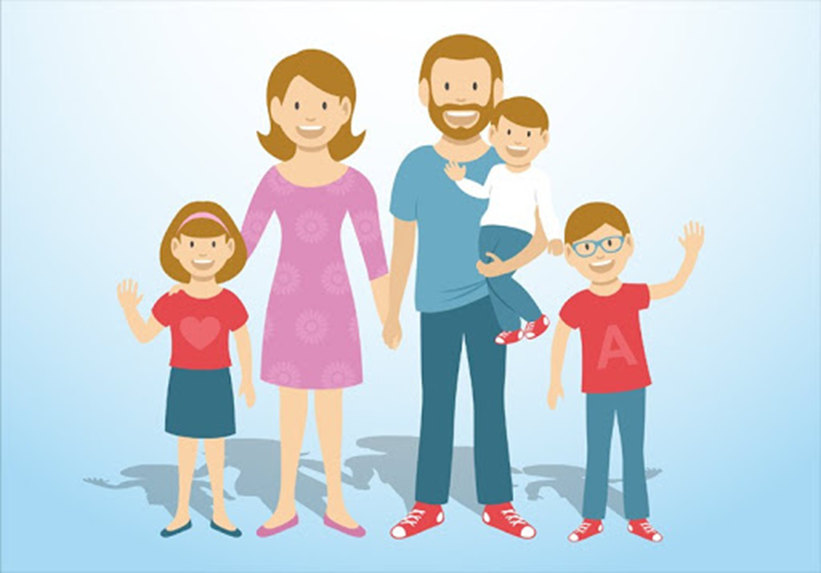
ŚWIATOWY DZIEŃ BEZ TYTONIU

Slide 13
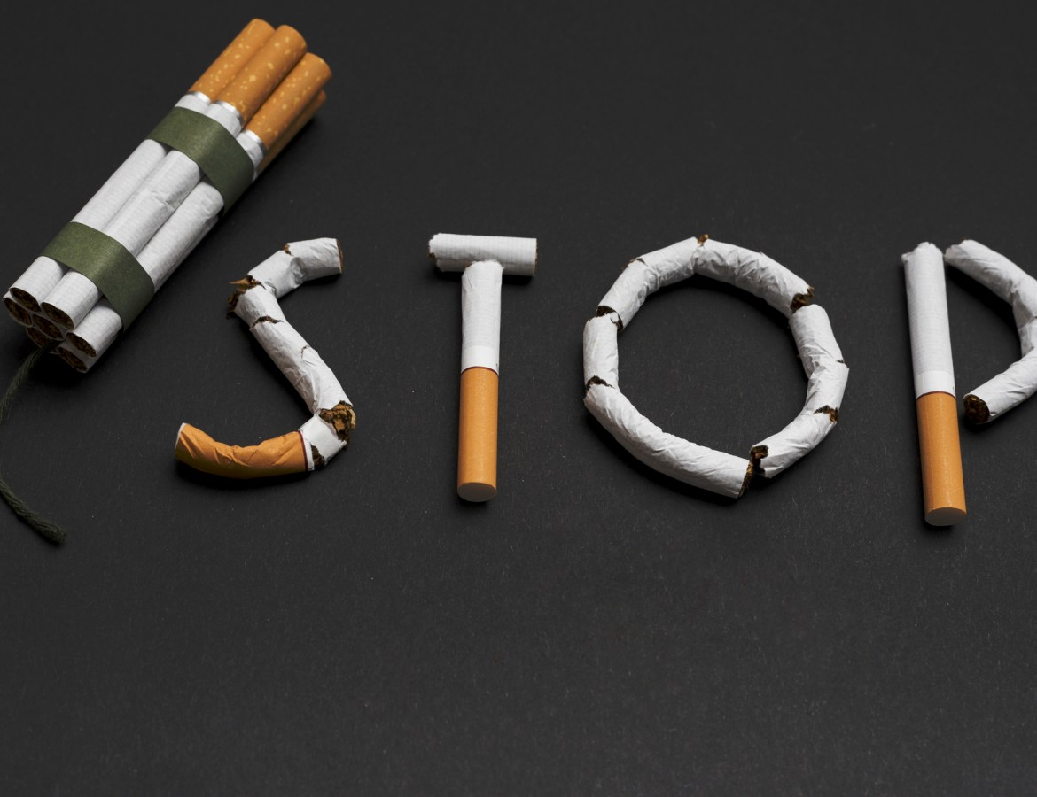
ŚWIATOWY DZIEŃ BEZ TYTONIU
MIEJ ODWAGĘ !!!
POWIEDZ NIE TYTONIOWI !!!

Slide 14
Dziękujemy za uwagę

